Slide 1
Теория игр
«Теория игр — это математическая теория принятия оптимальных решений в условиях конфликтов» Н. Н. Воробьев
«Теория игр — это теория рационального поведения людей с несовпадающими интересами» Роберт Ауман (Robert J. Aumann)

Slide 2
Примеры конфликтов
Студент на экзамене пытается обмануть преподавателя, преподаватель пытается вывести студена на чистую воду.
Две фирмы конкурируют в одном сегменте рынка.

Slide 3
Разделы теории игр
Дифференциальные игры – моделирование процессов управления объектами в конфликтных ситуациях
Игры с полной и неполной информацией
Игры с совершенно и несовершенной информацией
Антогонистические игры – игры где прибыль для одного игрока оборачивается убытком для другого.

Slide 4
Матричная игра
Для задач этого класса можно составить так называемую платежную матрицу, которая строится по следующему принципу:
Перечисляем все возможные чистые стратегии Ai Bj игроков.
Формализуем правила, по которым развивается конфликт в виде функции выигрыша f(i,j)=a_{ij}.

Slide 5
Пример матричной игры
Задача поставки товаров
Имеется два магазина с одинаковым ассортиментом из 3-х видов товаров. В каждый из магазинов поставляется только один вид из 3-х видов товара. Тогда можно составить матрицу игры. Выигрыш для 1-го магазина вычисляется следующим образом: с_{i} – прибыль от продажи i-го типа товара, если в ассортимента второго магазина такого товара нет; или d_{i} – убытки от хранения i-го товара, т.к. покупатель будет приобретать данные тип товара во втором магазине. Таким образом, можно составить матрицу выигрыше:

Slide 6
Пример матричной игры
Задача поставки товаров
Имеется два магазина с одинаковым ассортиментом из 3-х видов товаров. В каждый из магазинов поставляется только один вид из 3-х видов товара. Тогда можно составить матрицу игры. Выигрыш для 1-го магазина вычисляется следующим образом: с_{i} – прибыль от продажи i-го типа товара, если в ассортимента второго магазина такого товара нет; или d_{i} – убытки от хранения i-го товара, т.к. покупатель будет приобретать данные тип товара во втором магазине. Таким образом, можно составить матрицу выигрыше:

Slide 7
Пример матричной игры (2) Антагонистическая конкуренция
Фирм А производит товар в течение T единиц времени. Начать поставлять товар она может в один из моментов времени i=1,2..T. Фирм А, не заботясь о своей прибыли, производит аналогичный товар и пытается нанести фирме А максимальный убыток, продавая его начиная с момента i=1,2..T. За каждый период продажи товара фирма получает доход с у.е. Чем позже товар появляется на рынке, тем лучше его качество и тогда покупают его.
Формализуем задачу:
Для А будут иметь место стратегии A₁, A₂,..A_{T}, состоящая в том, что товар начинает продаваться в i-й момент времени. Для В, соответственно стратегии В₁, В₂,..В_{T}.
Возможны три варианта оценки ситуаций.
1. i<j: фирма А в течение j-i единиц времени получает доход c(i-j) у.е;
2. i=j: фирма А и B получают одинаковый доход c(T-i+1) у.е.
3. i>j: товар фирмы А более качественный, поэтому c(T-i+1) у.е.

Slide 8
Пример матричной игры (2) Антагонистическая конкуренция
Пример решения задачи для Т=4
В

Slide 9
Нахождение оптимальной стратегии игры
Пусть имеется матричная игра
(описанная с помощью
платежной матрицы)
Попробуем выбрать оптимальную стратегию для игроков A и B.
Седловая точка
min max =max min = 1

Slide 10
Общий алгоритм нахождения оптимальной стратегии игры
Справа выпишем все минимальные значения в строке
Внизу – максимальные значения в строке

Slide 11
Термины
Принцип максимума (масиминная стратегия)
A* - максиминная стратегия
α - нижняя цена игры (минимальный выигрыш1-го игрока).
Принцип минимума (минимаксная стратегия)
B* - минимаксная стратегия
β - верхняя граница (2-й игрок гарантирует проигрыш не более β)
Верхняя цена игры – гарантированный проигрыш 2-го игрока, т.е. проигрыш будет не более β.
α ≤ β
При α = β ситуация {A*, B*} называется равновесной. α = β - называется ценой игры v.
Точка равновесия (седловая точка) – элемент a_{ij}, где достигается равновесие интересов игроков. A*, B* – оптимальные стратегии.
Решение матричной игры - {A*, B*} и v.

Slide 12
Игра без седловой точки
Рассмотрим ситуацию, когда α < β, когда первый игрок может обеспечить себе выигрыш не меньше α, а второй – проигрыш не более β. Т.е. игроки могут получить прибыль в интервале от α до β. Для получения данной прибыли игроки используют так называемые смешанные стратегии.
При смешанной стратегии игроки случайным образом изменяют свою стратегию. Тогда к каждой чистой стратегией игрока А и игрока В сопоставляется вероятность ее выбора.
0 ≥ p_{i} ≥ 1 ,
0 ≥ q_{i} ≥ 1 ,

Slide 13
Игра без седловой точки
Ситуация {A_{i}, B_{j}} , будет возникать с вероятностью p_{i}⋅q_{j}, а выигрыш составит a_{ij}.
Тогда средний выигрыш первого игрока можно подсчитать по формуле:
Оптимальные смешанные стратегии это:
p⁰=(p₀⁰,p₁⁰,..p_{m}⁰) и q⁰=(q₀⁰,q₁⁰,..q_{m}⁰), когда выполняется соотношение:
т.е. если первый игрок отклоняется от оптимальной стратегии p₀, то его выигрыш только уменьшается, при условии, что второй игрок придерживается оптимальной стратегии q⁰. Аналогично, если второй игрок отклоняется от оптимальной стратегии q⁰, а первый придерживается ее (p⁰), тогда его проигрыш только увеличится.

Slide 14
Игра без седловой точки
Условие оптимальности можно выразить в виде:
Цена игры
(A,p⁰,q⁰) – решение матричной игры

Slide 15
Теорема Неймана для матричной игры
Для матричной игры с любой матрицей A величины
Существуют и равны между собой
Кроме того, существует хотя бы одна ситуация, когда (p0,q0), когда выполняется соотношение:

Slide 16
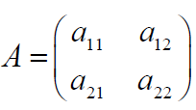
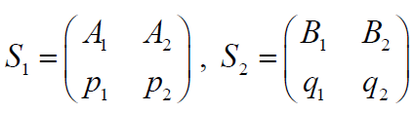
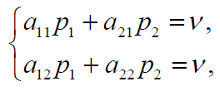
Решение матричной игры 2х2
Пусть игра описывается с помощью платежной матрицы размером 2х2:
А смешанные стратегии игроков имеют вид:
Для того, чтобы найти оптимальную стратегию первого игрока p⁰₁ и p⁰₂ =1 – p⁰₁, должно выполняться условие:
или
a₁₁p₁ + a₂₁(1 – p₁)=a₁₂p₁ +a₂₂(1 – p₁)

Slide 17
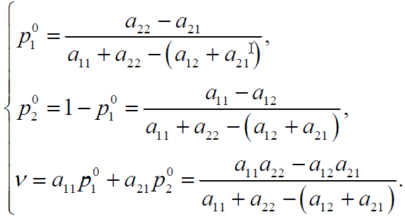
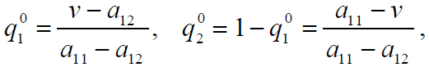
Решение матричной игры 2х2
Аналогично решим систему для первого игрока:
Вычислив v, можем найти оптимальную стратегию второго игрока из условия: a₁₁q₁+a₁₂q₂= a11q1+a₁₂(1 – q₁)=v.
при a₁ ≠ a₂.

Slide 18
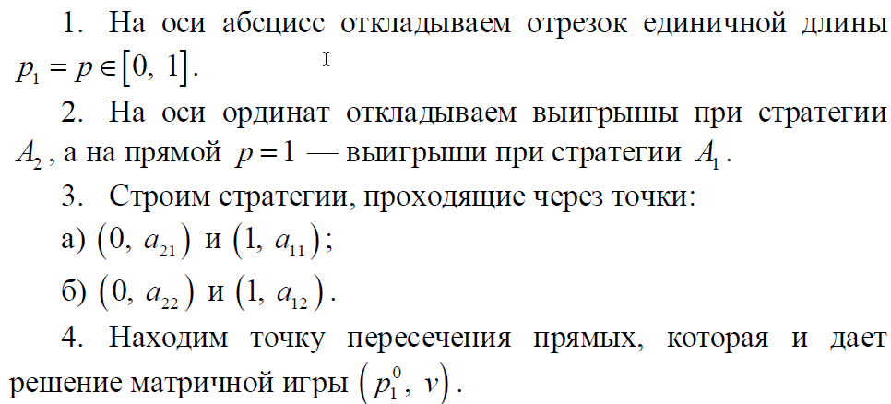
Графическое решение матричной игры 2х2
Решение матричной игра 2х2 является пересечением двух прямых на плоскости (p,v) или (1-p,v).
Алгоритм решения матричной игры 2х2:

Slide 19
Графическое решение матричной игры 2х2
Решение матричной игра 2х2 является пересечением двух прямых на плоскости (p,v) или (1-p,v).
Алгоритм решения матричной игры 2х2:

Slide 20
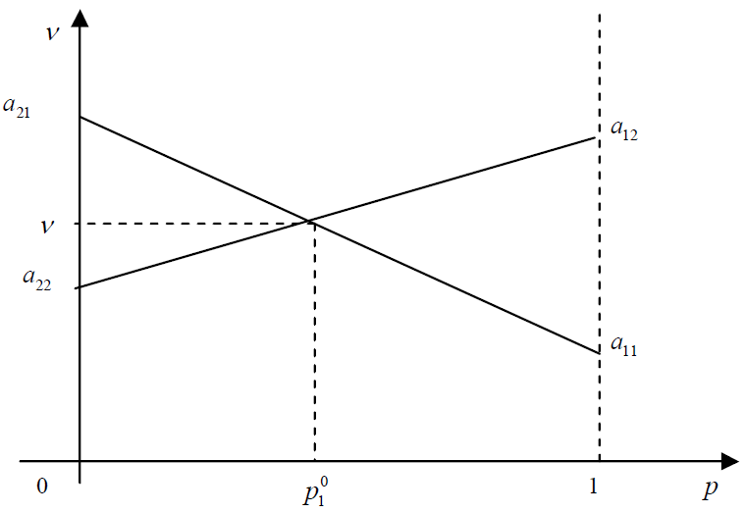
Графическое решение матричной игры 2х2

Slide 21
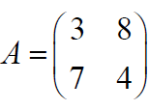
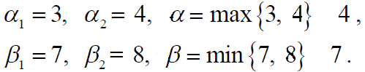
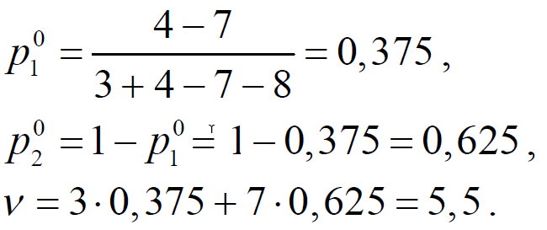
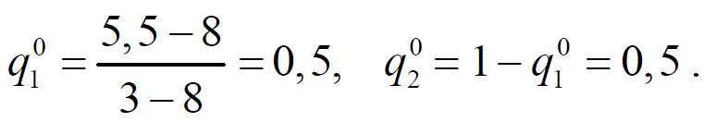
Пример решения матричной игры 2х2
Найдем нижнюю и верхнюю цены игры:
α < β следовательно это – игра без седловой точки. Найдем оптимальную стратегию первого игрока:

Slide 22
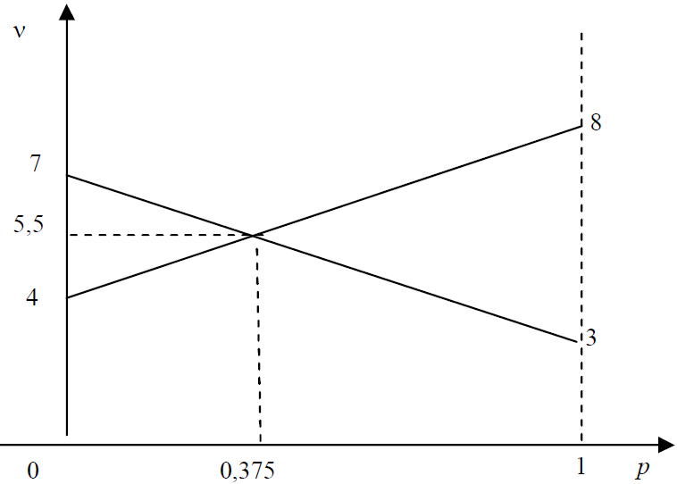
Пример решения матричной игры 2х2

Slide 23
Игры с «природой» Критерий Лапласа
Он основан на предположении, что каждый вариант развития ситуации (состояния «природы») равновероятен. Поэтому, для принятия решения, необходимо рассчитать функцию полезности Fi для каждой альтернативы, равен:

Slide 24
Критерий Вальда
Данный критерий основывается на принципе максимального пессимизма, то есть на предположении, что скорее всего произойдет наиболее худший вариант развития ситуации и риск наихудшего варианта нужно свести к минимуму. Для применения критерия нужно для каждой альтернативы выбрать наихудший показатель α_{i} привлекательности (наименьшее число в каждой строке матрицы выигрышей) и выбрать ту альтернативу, для которой этот показатель максимальный. Для нашего примера: α_{i} =5, α_{i} = 4, α_{i} = 3, α_{i} = 2, α_{i} = 1. Видно, что наилучшим изнаихудших показателей обладает альтернатива А₂.

Slide 25
Критерий максимального оптимизма
Наиболее простой критерий, основывающийся на идее, что
ЛПР, имея возможность в некоторой степени управлять ситуацией, рассчитывает, что произойдет такое развитие ситуации, которое для него является наиболее выгодным. В соответствии с критерием принимается альтернатива, соответствующая максимальному элементу матрицы выигрышей. Для приведенного примера эта величина a₃₄ =22, поэтому выбираем альтернативу А3.

Slide 26
Критерий Сэвиджа
Он основан на принципе минимизации потерь, связанных с
тем, что ЛПР принял не оптимальное решение. Для решения задачи составляется матрица потерь, которая называется матрицей рисков rij , которая получается из матрицы выигрышей a_{ij},a путем вычитания из максимального элемента каждого столбца всех остальных элементов. В рассматриваемом примере эта матрица есть:

Slide 27
Критерий Гурвица
Это самый универсальный критерий, который позволяет
управлять степенью «оптимизма - пессимизма» ЛПР. Введем
некоторый коэффициент α, который назовем коэффициентом
доверия или коэффициентом оптимизма.
При a=0,7
Выбираем ту стратегию, для которой функция полезности максимальна.

Slide 28
Критерий Байеса
Пусть из прошлого опыта нам известный вероятности стратегий «природы». Тогда по критерию Байеса показателем эффективности стратегии является математическое ожидание выигрыша по одной стратегии с учетом всех возможных стратегий «природы»:
Пример:
Выбираем стратегию с максимальной функцией полезности.

Slide 29
Литература
Садовин Н.С. Основы теории игр: учебное пособие / Мар. гос. ун-т; Н.С. Садовин, Т.Н. Садовина. Йошкар-Ола, 2011. – 119 с.
К.Л. Самаров Математика: Учебно-методическое пособие по разделу элементы теории игр
Теория игр. Крушевкий А.В. Киев, Издательсткое объединение «Вища школа», 1977, 216 с.

